Slide 1




12, 2916 – 5th Avenue
Calgary, Alberta, T2A 6K4, Canada
Tél : + 1 (403) 243-3285, Fax : + 1 (403) 243-6199
E-mail : cawst@cawst.org, Site web : www.cawst.org
CAWST (Centre for Affordable Water and Sanitation Technology - Centre pour les Technologies d'Eau et Assainissement à Faible Coût) est un organisme à but non lucratif proposant des services de formation et de conseil aux organisations qui travaillent directement avec les populations des pays en développement n'ayant pas accès à l'eau potable et à un assainissement de base.
L'une des stratégies fondamentales de CAWST est de diffuser ces connaissances concernant l'eau, afin d'en faire un savoir courant. Ceci peut être réalisé, en partie, par le développement et la distribution gratuite de matériels d'éducation dans le but d'augmenter la disponibilité de l'information pour ceux qui en ont le plus besoin.
Le contenu de ce document est libre et sous licence Creative Commons Attribution Works 3.0 Unported. Pour voir une copie de cette autorisation, veuillez visiter : http://creativecommons.org/licenses/by/3.0, ou écrivez à Creative Commons : 171 Second Street, Suite 300, San Francisco, California 94105, USA.
Vous êtes libre de :
        Partager - copier, distribuer et transmettre ce document.
        Modifier – adapter de document
Sous les conditions suivantes :
        Indication de la source. Vous devez indiquer que CAWST est l'auteur original de ce document. Veuillez aussi inclure notre site internet : www.cawst.org
CAWST publiera périodiquement des mises à jour de ce document. Pour cette raison, nous ne recommandons pas que vous proposiez ce document en téléchargement sur votre site web.
CAWST et ses administrateurs, employés, entrepreneurs et bénévoles n'assument aucune responsabilité et ne donnent aucune garantie en ce qui concerne les résultats qui peuvent être obtenus de l'utilisation des informations fournies.
Tenez-vous informé et obtenez du support :
            Dernières mises à jour de ce document :
            Autres ressources sur les formations et les ateliers
            Support pour l'utilisation de ce document dans votre travail
CAWST fournit un tutorat et
un accompagnement lors de la mise en œuvre de ses enseignements
et outils de formation.

Slide 2

Le fluorure dans l'eau de boisson

Slide 3

Attentes d'apprentissage
Identifier les impacts sanitaires des niveaux nocifs de fluorure dans l'eau de boisson.
Identifier les impacts sociaux des niveaux nocifs de fluorure dans l'eau de boisson.
Discuter des options de réduction du fluorure.

Slide 4
D’où vient le fluorure ?
Naturellement présent dans les eaux souterraines et certaines eaux de surface.
Activités humaines
Notes:
Le fluorure peut être naturellement présent dans les eaux souterraines et dans certaines eaux de surface. Naturellement libéré par des roches et des minéraux suite à leur érosion. L’eau de boisson est normalement la principale source d'exposition au fluorure.
Cependant, dans certaines régions, les aliments et la combustion de charbon contenant des niveaux élevés de fluorure peuvent aussi contribuer significativement à la présence de celui-ci dans l'environnement.

Slide 5
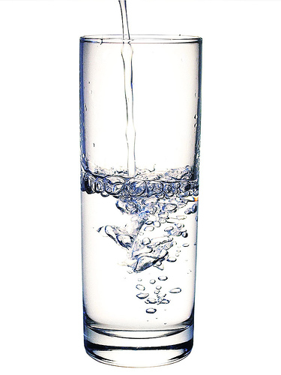
A quoi ressemble l'arsenic dans l'eau ?
Inodore, insipide, incolore.
Il n’y a qu’une seule façon de vérifier sa présence – L’ANALYSE !

Slide 6
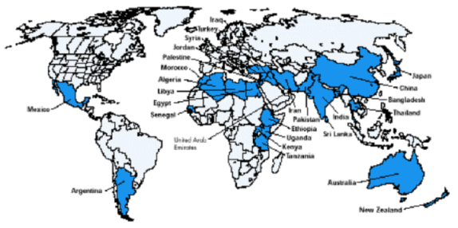
Où trouve-t-on du fluorure dans le monde ?
Notes:
Des niveaux élevés de fluorure peuvent être naturellement présents dans de nombreuses régions du monde.
Demandez aux participants s'ils connaissent des pays touchés par le problème du fluorure ? Montrez la carte du monde

Slide 7
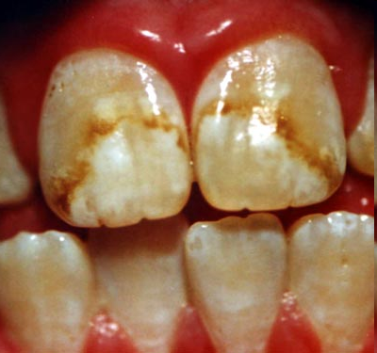
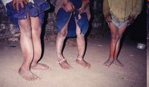
Quels sont les effets sur la santé ?
De faibles doses aident à renforcer les dents et à éviter les caries (0,5–1,0 mg/L)
Des doses plus élevées peuvent tacher et piquer les dents (1,5–4,0 mg/L)
Des doses très importantes endommagent les os (> 10 mg/L)
Fluorose dentaire
Fluorose osseuse
Notes:
La consommation de doses plus importantes de fluorure sur une longue durée peut provoquer une fluorose dentaire et abîmer les dents des personnes en les tachant et les piquant.
Au bout de nombreuses années, le fluorure peut s’accumuler dans les os, provoquant une fluorose osseuse dont les effets se traduisent par une raideur et des douleurs au niveau des articulations.
Dans les cas graves, le fluorure peut provoquer une modification de la structure osseuse et des paralysies.
C’est pour les nourrissons et les jeunes enfants que des niveaux élevés de fluorure présentent le plus de risques, car leur corps est encore en train de grandir et de se développer.

Slide 8
Directives pour le fluorure
Directive de l’OMS < 1,5 mg/L
Dose | Symptômes
< 0,5 mg/L | Sujet aux caries dentaires
0,5 – 1,0 mg/L | Moins de caries dentaires
1,5 - 4 mg/L | Fluorose dentaire
> 4 mg/L | Fluorose dentaire et osseuse
>10 mg/L | Fluorose paralysante
Notes:
Directive de l’OMS < 1,5 mg/L
L'écart entre les effets bénéfiques du fluorure et l'apparition de la fluorose dentaire est faible, et les programmes de santé publique cherchent à maintenir un équilibre approprié entre les deux (IPCS, 2002), voir le chapitre 4.

Slide 9
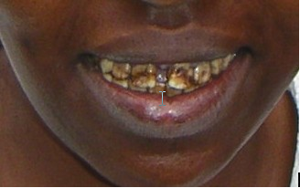
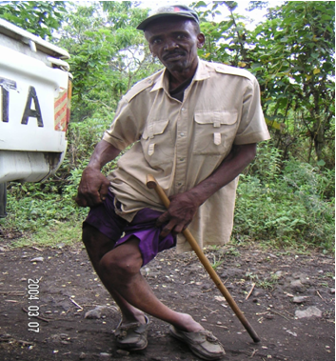
Comment traiter la fluorose ?
Il n'existe pas de traitement pour soigner la fluorose
La situation est aggravée par une mauvaise nutrition
  Carences en calcium et vitamine D
Manger du tamarin peut aider à retarder la fluorose
  Il améliore l'évacuation du fluorure par les urines
(Crédit : www.maji.go.tz)
Notes:
Il n'y a aucun traitement pour guérir la fluorose, la seule façon de l'éviter est d'empêcher la consommation excessive de fluorure.
Absorption : 75 à 90% du fluorure est absorbé et 99% de la charge corporelle de fluorure est stockée dans des zones riches en calcium comme les os et les dents.
Chinoy et al. (2000) ont indiqué que la supplémentation en protéines a un effet bénéfique sur la réduction de la toxicité du foie induite par le fluorure, et est nécessaire à la récupération après un
empoisonnement au fluorure.
Les études sur des communautés suggèrent fortement que le niveau de calcium agit sur le type de modifications osseuses observées dans la fluorose (Krishnamachari et al., 1986 et Chakma et al., 2000).
Les essais cliniques réalisés avec la supplémentation thérapeutique de micronutriments chez des enfants du Rajasthan touchés par la fluorose ont également montré des effets bénéfiques sur les déformations squelettiques (Gupta et al., 1994).
On a également signalé à Delhi une réparation des lésions cellulaires provoquées par le fluorure grâce à la supplémentation nutritionnelle en calcium, en vitamine C et en antioxydants.
Plus de 90% des personnes atteintes de fluorose squelettique aiguë, de maladie et de déformations osseuses, appartiennent à la catégorie socio-économique basse, où les apports en calcium sont faibles (Teotia et al., 1984).
Une étude menée en Chine montre une prévalence de 43,8% de la fluorose squelettique avec une nutrition normale, tandis qu'elle est de 69,2% chez ceux souffrant de malnutrition, ce qui met clairement en évidence le poids des aspects nutritionnels (Liang et al., 1997)

Slide 10

Impact social
Acceptation sociale
  Personnes rejetées par les autres
  Peuvent devoir s'isoler
Socio-économique
  Ne plus être en mesure de travailler en raison des déformations physiques et de la douleur
  Perte de revenu pour les familles
(Crédit : www.drinking-water.org)
10
Notes:
10

Slide 11
Comment pouvons-nous traiter l'eau de boisson pour en éliminer le fluorure ?
Il existe peu de technologies pratiques ou courantes de traitement à domicile pour éliminer le fluorure de l’eau
Davantage de recherche est nécessaire pour trouver des technologies simples et abordables
Trouver une source d'eau de boisson alternative
Diluer l'eau souterraine avec une source différente (par exemple l'eau de pluie)
Notes:
Reportez-vous au PowerPoint : Le fluorure dans l'eau de boisson si davantage d'information est nécessaire en fonction des problèmes locaux et des requêtes des participants

Slide 12
Réduction Intégrée du Fluorure
Approche pluridimensionnelle :
      - Eau
      - Aliments
      - Environnment
Sources alternatives sans fluor
Technologies de défluoration
Eau souterraine à faible concentration en fluorure
Puits creusés améliorés
Collecte d'eau de pluie
Eau de surface
Adsorption/échanges d'ions
Précipitation/sédimentation
Filtration par membrane
Distillation
+ Nutrition
+ Nutrition
Notes:
Cela peut être la dernière diapositive de la présentation. Si les participants veulent davantage d'informations sur les options spécifiques de traitement, vous pouvez aussi montrer les diapositives facultatives suivantes.
Il existe peu de technologies pratiques ou courantes de traitement à domicile pour éliminer le fluorure de l’eau de boisson
Davantage de recherche est nécessaire pour trouver des technologies simples et abordables
Trouver une source d'eau de boisson alternative
Diluer l'eau souterraine avec une source différente (par exemple l'eau de pluie)
Concept de la Réduction Intégrée de la Fluorose (RIF) :
Nécessité d’une approche multidimensionnelle, en commençant par l'identification correcte du problème et de ses causes. Des outils scientifiques tels que l’Évaluation Quantitative des Risques Chimiques (QCRA) sont utilisés pour évaluer les impacts sur la santé dus à une absorption excessive de fluorure en relation avec les aspects nutritionnels.
Un suivi et des enquêtes sur la qualité de l'eau associés à des rapports sur des symptômes de fluorose dentaire/squelettique mènent à l'identification de la contamination au fluorure. Cela doit être suivi par une stratégie intégrée sur du réduction de la fluorose comprenant des solutions de gestion de l'eau, l'amélioration des techniques de défluoration de l'eau et une supplémentation nutritionnelle (exemple du Chakoda Bhaji (Cassia tora), un légume trouvé couramment dans les zones rurales, à très forte teneur en calcium : il est rapporté que sa consommation a entraîné une inversion de la fluorose (Chakma et al., 2000)).

Slide 13
Comment le fluorure est-il éliminé ?
Adsorption / échange d'ions
  Les ions fluorure se déposent à la surface de l'adsorbant
  Le fluorure passe de la solution sur une autre surface en échange d'un produit chimique posant moins de problèmes
Précipitation / sédimentation
  Des réactions chimiques forment des précipités
  Les précipités peut être décantés ou filtrés
Filtration par membrane
  Filtres ayant de très petits pores pour piéger le fluorure
Distillation

Slide 14
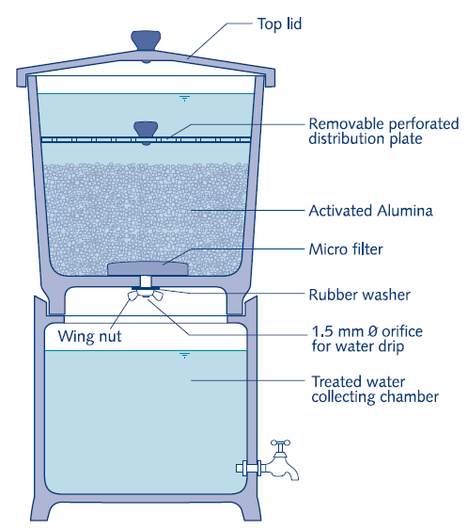
Alumine activée
Qu'est-ce que c'est ?
Alumine activée placée dans un récipient
Comment fonctionne-t-elle ?
Le fluorure est adsorbé par l'alumine
Quelle est son efficacité ?
90% d’élimination du fluorure par lot
Jusqu'à 98% d’élimination du fluorure en colonne filtrante
Coût :
Coût d’investissement de 35-50 $
1,3-2 $ par kg de média de remplacement par an
(Crédit : Lyengar, 2002)
Notes:
Pour plus d'informations voir la Fiche Technique de CAWST sur le Traitement de l’Eau à Domicile pour l’Élimination du Fluorure : Alumine Activée.
La régénération du milieu consiste à le laver avec 4% de NaOH et puis à rincer avec de l'acide sulfurique pour neutraliser le NaOH. La plupart des appareils sont équipés d'un dispositif de mesure du débit de l'eau de sorte que l'on peut déterminer le moment où il faut régénérer le milieu afin d'éviter d'avoir à contrôler en permanence la qualité de l'eau. (Souvent utilisé en conjonction avec un puits foré dont il a été démontré que l'eau souterraine était contaminée.)
Efficacité
Qualité : Très efficace pour éliminer l'arsenic et le fluorure, l'odeur, le goût et la couleur
Quantité : Dépend du type de filtre utilisé et de la concentration de fluorure dans l'eau avant traitement
Eau locale : Il est préférable que le pH soit entre 5 et 6
Applicabilité
Disponibilité locale : Production difficile et complexe, et la production locale n’est pas possible
Durée : Temps de contact de 30 minutes
Exploitation et entretien : Remplacement ou régénération du milieu, nettoyage régulier
Durée de vie : Régénération du média tous les 6 mois à 1 an
Acceptabilité
Goût, odeur, couleur : aucun
Facilité d'utilisation : Une main-d'œuvre qualifiée est nécessaire pour analyser l'eau filtrée, recharger l’alumine activée et changer les filtres épuisés
Coût
Coût d'achat initial : 35-50 US$
Coût de fonctionnement : 1,3-2 US$/kg de média

Slide 15
Technique Nalgonda
Qu'est-ce que c'est ? Alun et chaux ajoutés à l'eau
Comment fonctionne-t-elle ? Le fluorure précipite, et réagit également avec l'alun pour former un complexe fluorure qui se dépose au fonds du récipient
Quelle est son efficacité ? Jusqu'à 70% d'élimination du fluorure
Coût : Pas de coût d'investissement, $12/an pour les produits chimiques
(Crédit : Lyengar, 2002)
Notes:
Pour plus d'informations voir la Fiche Technique de CAWST sur le Traitement de l’Eau à Domicile pour l’Élimination du Fluorure : Technique Nalgona.
Comme le fluorure est faiblement lié aux flocs, il ne faut pas laisser l'eau dans le seau de traitement pendant plus de 2 heures. Pour cette raison, la boue est aussi toxique et peut être jetée dans une fosse ou un puisard -hors de tout contact avec des enfants, des animaux, des jardins et des puits proches pouvant être utilisés comme source d'eau de boisson.
Efficacité
Qualité : Efficace pour éliminer le fluorure et la turbidité, et moins efficace pour les agents pathogènes; elle varie en fonction de la qualité de l'eau
Quantité : Dépend du niveau de fluorure initial
Eau locale : Peut être utilisé sur n'importe quelle source d'eau ayant un niveau de fluorure <20mg/L et un niveau de MDT <1500mg/L
Applicabilité
Disponibilité locale : L’alun et la chaux ne sont pas toujours disponibles ; peut utiliser n'importe quel récipient
Temps : +2 heures
Fonctionnement et entretien : Suivez les instructions du processus ; Il faut laver le récipient ensuite
Durée de vie : 6 mois sous forme liquide et un an sous forme solide ; les récipients devront peut-être être remplacés
Acceptabilité
Goût, odeur, couleur : L'eau traitée peut être salée et contenir trop d'aluminium
Facilité d'utilisation : Suivre les instructions
Coût
Coût d'achat initial : aucun
Coût de fonctionnement : Coût continu de rachat des produits utilisés

Slide 16
Filtre à charbon d'os
Qu'est-ce que c'est ? Du charbon d'os écrasés (fait à partir d'os d'animaux) est placé dans un récipient
Comment fonctionne-t-il ? Le fluorure change de place avec le carbonate du charbon d'os
Quelle est son efficacité ? 90-99% d'élimination du fluorure
Coût : 17-23 $ de coût d'investissement, coût de fonctionnement de 1,8 $/1000 litres
(Crédit : OMS, Le fluorure dans l'eau de boisson, 2006)
Notes:
Pour plus d'informations voir la Fiche Technique de CAWST sur le Traitement de l’Eau à Domicile pour l’Élimination du Fluorure : Filtre à Charbon d'Os.
Au lieu de régénérer le média, il peut être préférable de simplement remplacer le charbon d'os saturé. Utilisez des critères opérationnels et la concentration du fluorure dans la source d'eau pour déterminer approximativement à quel moment le milieu doit être remplacé.
Efficacité
Qualité : Très efficace pour l'élimination des fluorures, efficace pour l'odeur, le goût et la couleur si le chardon d'os est préparé correctement
Quantité : Dépend du type de filtre utilisé
Eau locale : Peut être utilisé avec n'importe quelle source d'eau ; il peut être nécessaire de laisser l'eau sédimenter avant le filtrage
Applicabilité
Disponibilité locale : Le charbon d'os peut être produit localement, mais peut ne pas être utilisable en fonction de la culture
Temps : Dépend du type de filtre utilisé, mais l'eau à traiter doit être en contact avec le média pendant un minimum de 20 minutes
Fonctionnement et entretien : Remplacement ou régénération du charbon d'os, nettoyage régulier
Durée de vie : La durée de vie du filtre peut être estimée en fonction de la concentration en fluorure de l'eau à traiter, la consommation d'eau et la capacité d'adsorption du charbon d'os
Acceptabilité
Goût, couleur, odeur : Si le charbon d'os n'est pas préparé correctement, l'eau traitée peut avoir un mauvais goût et une mauvaise odeur
Facilité d'utilisation : L'eau est versée dans le filtre et reste en contact avec le média pendant au moins 20 minutes
Coût
Coût d'achat initial : US$17-23
Coût de fonctionnement : US$1.8/1000litres

Slide 17
Argile
Qu'est-ce que c'est ?
Argile en poudre dans un système de seaux
Fragments d'argile/briques fraichement cuits utiilsés dans des colonnes filtrantes
Comment fonctionne-t-il ?
Le fluorure est adsorbé par l'argile
Quelle est son efficacité ?
>93% d'élimination du fluorure (dépend de la qualité de l'argile et du type de filtre)
Coût :
Non disponible
(Crédit : OMS, Le fluorure dans l'eau de boisson, 2006)
Notes:
Pour plus d'informations voir la Fiche technique de CAWST sur le Traitement de l’Eau à Domicile pour l’élimination du fluorure : argile.
Efficacité
Qualité : Très efficace pour éliminer le fluorure et la turbidité
Quantité : Dépend du type de filtre utilisé
Eau locale : La capacité de l'argile est optimale lorsque le pH est d'environ 5,6 (1988 Jinadasa et al), système de seaux (avec de l'argile en poudre) efficace uniquement pour de faibles concentrations en fluorure (<3mg/L, OMS 2006)
Applicabilité
Disponibilité locale : Peut être produit localement
Temps : Dépend de la technique et le type de filtre
Fonctionnement et entretien : le média doit être remplacé tous les 25 à 40 jours
Durée de vie : 25 à 40 jours pour le média
Acceptabilité
Goût, odeur, couleur : Aucun
Facilité d'utilisation : Matériaux faciles à utiliser et disponibles localement mais le média doit être changé

Slide 18
Précipitation par contact
Qu'est-ce que c'est ?
Du calcium et du phosphate sont ajoutés, puis filtrés à travers du charbon d'os saturé au préalable avec du fluorure
Comment fonctionne-t-il ?
Le calcium et le phosphate précipitent avec le fluorure (réaction lente)
Le charbon d'os précipite plus vite et filtre le fluorure
Quelle est son efficacité ?
90-95% d'élimination du fluorure
Coût : Non disponible
(Crédit : OMS, Le fluorure dans l'eau de boisson, 2006)
Notes:
Pour plus d'informations voir la Fiche Technique de CAWST sur le Traitement de l’Eau à Domicile pour l’Élimination du Fluorure : Précipitation par Contact.
Il peut s'agir de tous les composés de calcium et de phosphate du moment qu'ils sont dissous avant de les mélanger avec l'eau à traiter. Le charbon d'os est saturé, on n'a donc pas à se soucier de la régénération du média.
Charge de travail quotidienne relativement faible
Haute fiabilité sans nécessité de contrôle du débit ou de la concentration en fluorure dans l'eau traitée
Grande efficacité d'élimination, même avec de fortes concentrations de fluorure dans l'eau
Faible coût d'exploitation
Aucun risque pour la santé en cas de mauvaise utilisation ou de surdosage des produits chimiques

Slide 19
Révision
Quels sont les impacts sur la santé d'un excès de fluorure dans l'eau de boisson ?
Quels sont les impacts sociaux des personnes qui souffrent de fluorose ?
Quelles sont certaines des options de réduction du fluorure dans l'eau de boisson ?
Notes:
De faibles quantités de fluorure sont globalement bénéfiques à la dentition. A des doses plus importantes sur une longue durée, il peut provoquer une fluorose dentaire et abîmer les dents des personnes en les tachant et les piquant. Au bout de nombreuses années, le fluorure peut s’accumuler dans les os, provoquant une fluorose osseuse dont les effets se traduisent par une raideur et des douleurs au niveau des articulations. Dans les cas graves, il peut provoquer une modification de la structure osseuse et des paralysies. C’est pour les nourrissons et les jeunes enfants que des niveaux élevés de fluorure présentent le plus de risques, car leur corps est encore en train de grandir et de se développer. Il n'existe actuellement aucun traitement efficace contre la fluorose – la seule prévention consiste à boire de l'eau présentant des niveaux non dangereux de fluorure.
2. Acceptation sociale : Les gens peuvent être rejetés par les autres, peuvent devoir s'isoler
Socio-économique : Plus capable de travailler en raison des déformations physiques et de la douleur, entraine une perte de revenu pour les familles
3. La meilleure méthode pour régler le problème du fluorure dans l’eau souterraine est de trouver une source différente d'eau de boisson, comme l’eau de pluie ou l’eau de surface. Certaines personnes recueillent et stockent leur eau de pluie pendant la saison des pluies, et l’utilisent pour boire ou pour diluer leur eau souterraine pendant le reste de l’année. Cela permet de réduire le niveau de fluorure dans l’eau et de la rendre plus salubre. Si les gens changent leur source d’eau pour une eau de surface, ils devront probablement la traiter pour en éliminer la turbidité et les agents pathogènes. De nombreuses régions contaminées au fluorure sont arides et aucune source d’eau alternative n’est disponible. Il existe des technologies émergentes de traitement de l’eau à domicile capables d’éliminer le fluorure de l’eau de boisson. Davantage de recherche est nécessaire pour trouver une technologie simple, abordable et disponible localement, pouvant être facilement utilisée par les ménages.
4. Révisez les attentes d’apprentissage avec le groupe complet. Demandez aux participants si les attentes ont été atteintes. Si ce n'est pas le cas, donnez des pistes aux participants pour trouver l'information qu'ils cherchent ou identifiez les prochaines étapes du suivi.

